Slide 1
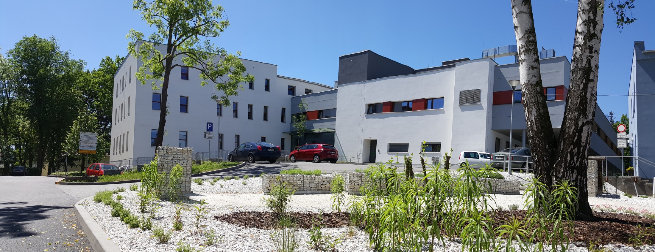
Ing. Klára Jandová, Nemocnice Strakonice, a.s., CL 38. Mezikrajské dny klinické biochemie jihočeského, královehradeckého a pardubického regionu 16.-17.6.2022 Jindřichův Hradec
Zkušenosti s analyzátory Atellica Solution

Slide 2
Stav před výměnou 2019
dva biochemické analyzátory Advia 1800
imunochemický analyzátor Advia Centaur XP
analyzátory propojeny přes modul Versacell X3
analyzátory na hraně životnosti, zastaralý software

Slide 3
Atellica Solution – instalace
Únor 2020 – rozdělení stávající analyzátorů, odvoz jednoho biochemického analyzátoru Advia 1800, instalace linky Atellica Solution (technická příprava linky cca 2 týdny).
Březen, duben 2020 – nastavení metod, zaškolení, verifikace, porovnání analyzátorů, převedení provozu na linku.
Květen 2020 – instalace Atellica Direct Load (záložní biochemický a imunochemický analyzátor).

Slide 4
Když zasáhne Covid
Únor 2020 - ani počátkem února nepovažovali jak představitelé vlády, tak opozice hrozbu epidemie za skutečně vážnou. V té době byla koronavirová epidemie považována za méně nebezpečnou než již delší dobu probíhající epidemie chřipková.
11. března 2020 byly všechny základní, střední, vyšší odborné a vysoké školy uzavřeny do odvolání.
12. března 2020 od 14 hodin byl v ČR vyhlášen na dobu 30 dnů nouzový stav. Jím byla vyhlášena řada mimořádných opatření, zejména omezení volného pohybu.
Instalace pozastavena do odvolání, provoz pouze na jednom původním biochemickém analyzátoru Advia 1800.
Obnovení instalace 12. května 2020, uvedení do provozu
10. června 2020, instalace záložních analyzátorů
podzim 2020.

Slide 5
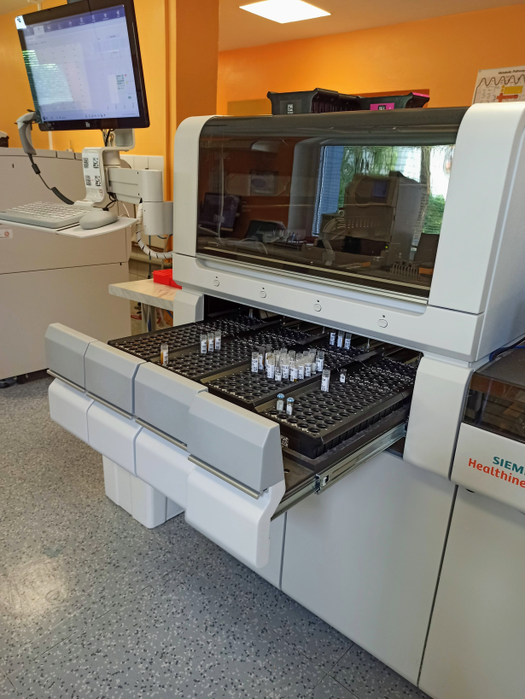
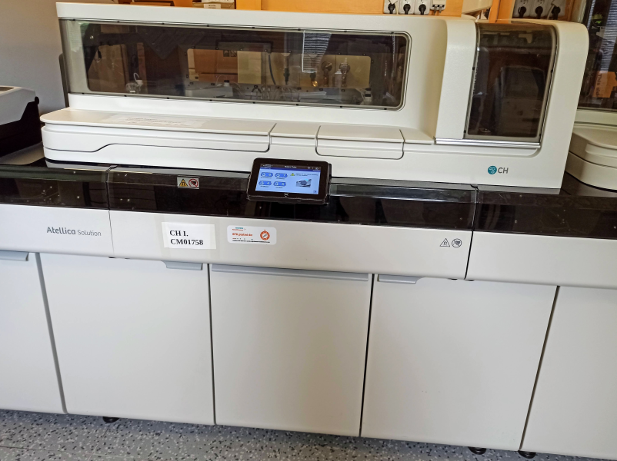
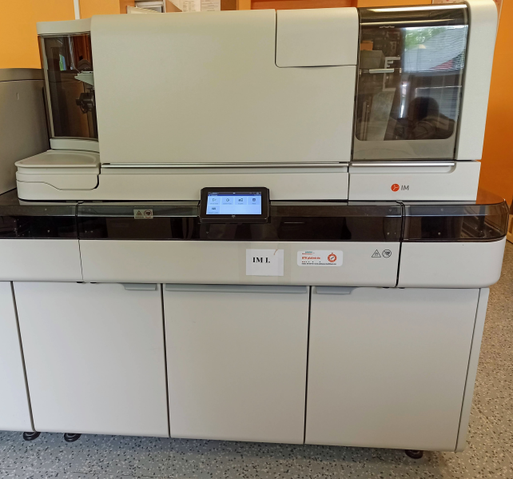
Linka Atellica Solution
SH + CH 930 + IM 1300
SH – Sample Handler
CH 930 – biochemický modul
IM 1300 – imunochemický modul

Slide 6
Atellica Direct Load
samostatný imunochemický a biochemický analyzátor
záložní systémy
bez SH modulu

Slide 7
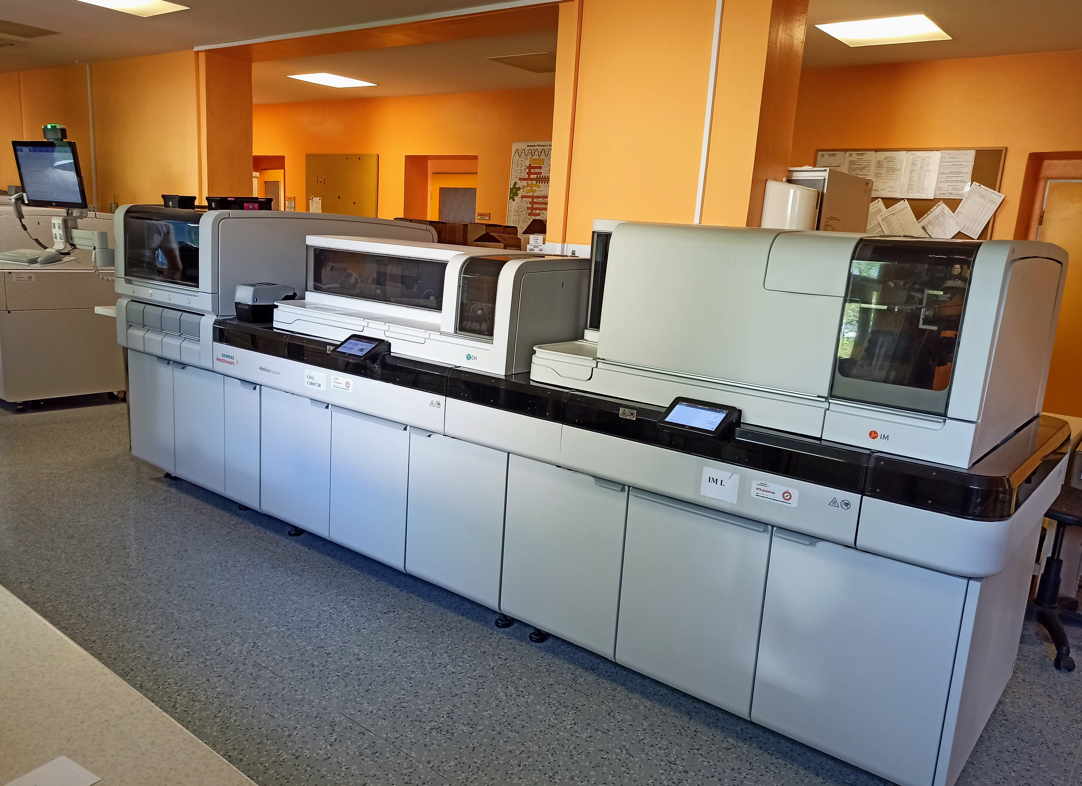
Konečná podoba instalace

Slide 8
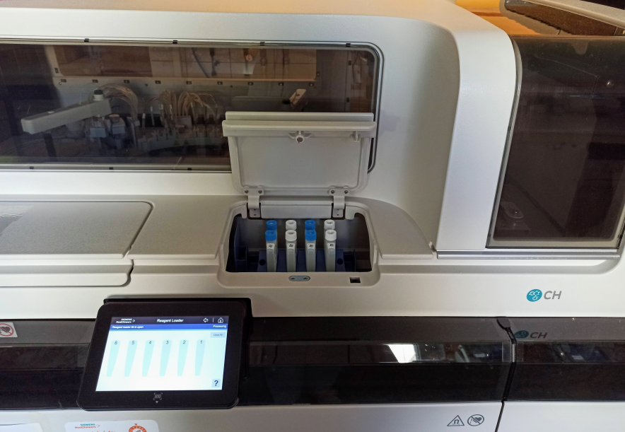
Výhody Atellica Solution
Moduly pracují nezávisle na sobě;
rychlý transport vzorků díky elektromagnetické dráze, předřazení statimových vzorků;
široká nabídka biochemických a imunochemických testů;
výměna reagencií a promývacích roztoků za provozu, dostatečná kapacita prostoru pro reagencie na obou modulech;
automatické sledování zásob reagencií.

Slide 9
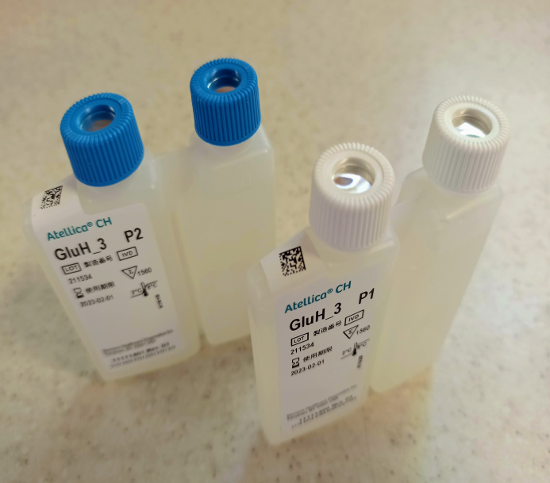
Výhody Atellica Solution
Balení reagencií je rozděleno do dvou oddílů zakrytých folií ⇒ rozšíření vnitřní stability činidla;
bezúdržbové iontově-selektivní elektrody (čip), automatická kalibrace ISE;
automatické údržby – většina probíhá bez nutnosti zásahu obsluhy;
načítání kalibrátorů přes QR kódy.

Slide 10
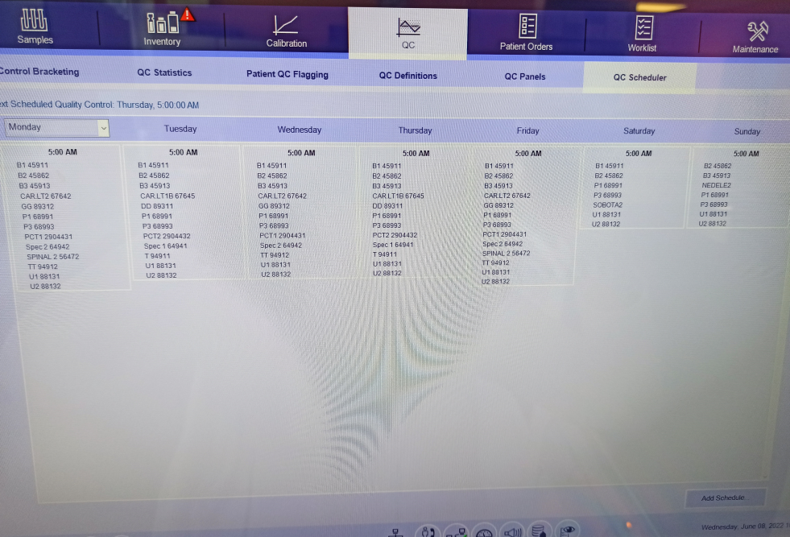
Výhody Atellica Solution
Uzavřený chlazený prostor v SH pro ukládání kontrolních materiálů a kalibrátorů – možnost programovat automatické analýzy kontrolních materiálů, pohodlnější zadávání kalibrací;
integrovaná tiskárna a čtečka čárových kódů pro zadávání kalibrací a kontrol;
vzdálený přístup pro servisní techniky a aplikačního specialistu;
stejné RM (dlouhodobé monitorování pacientů);
kratší doba imunochemických vyšetření (hs TnI 11 minut).

Slide 11
Nevýhody Atellica Solution
- časově náročná instalace
-/+ velká balení reagencií
-/+ hlídání onboard stability reagencií
-/+ nastavení frekvence kalibrace
- ruční zadávání parametrů kontroly kvality
- archivace výsledků – není možné automaticky odesílat soubory zálohovaných dat
kratší životnost čipů pro ISE, vyšší náklady na ISE
technické poruchy

Slide 12
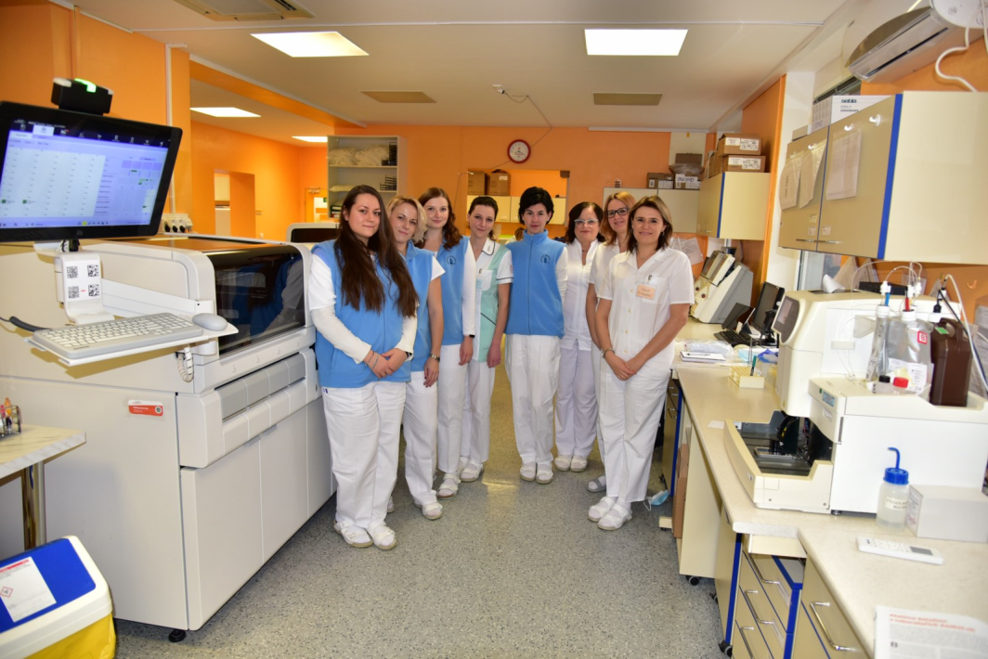
Děkuji za pozornost

